Slide 1


实训项目-图书商城
05 百度分享侧边栏效果制作

Slide 2
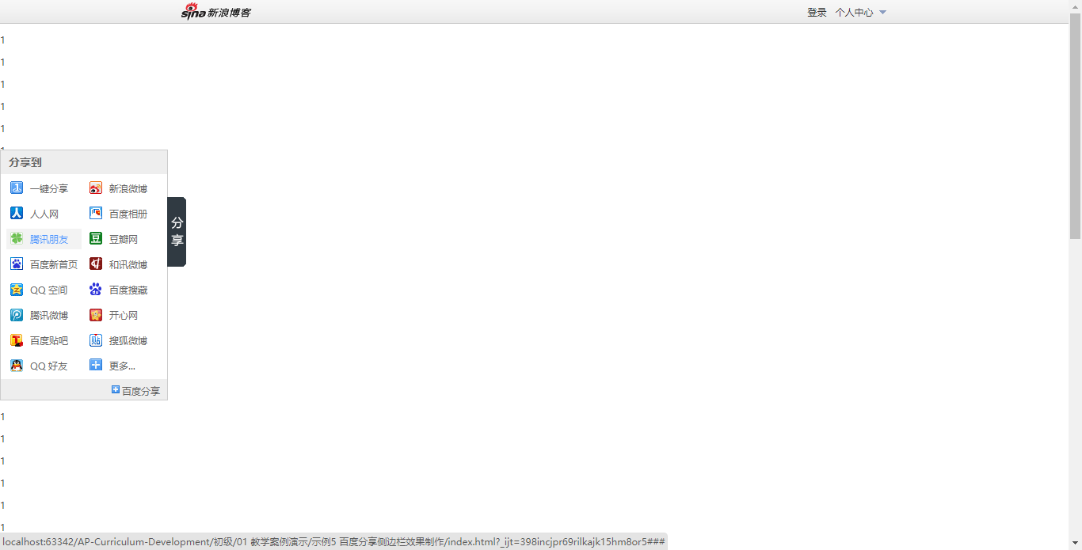
实训目标
使用jQuery实现百度分享侧边栏效果

Slide 3
任务描述
任务一、实现百度分享侧边栏的基础布局
任务二、实现当鼠标移入分享上面的时候全部内容展示出来
任务三、实现鼠标移出分享或者整个盒子时,全部内容在消失

Slide 4
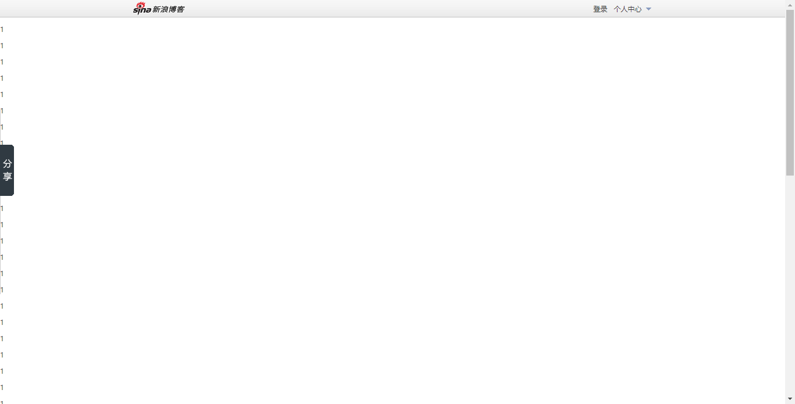
重难点分析-1
1、当完成基础布局之后,我们要让盒子垂直居中,并设置盒子的left属性。
百度分享侧边栏隐藏状态
百度分享侧边栏展示状态

Slide 5
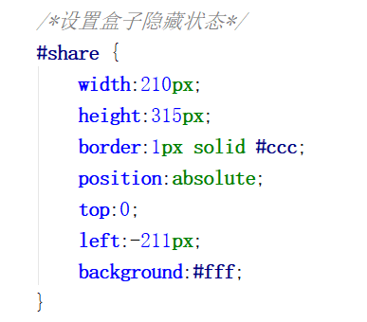
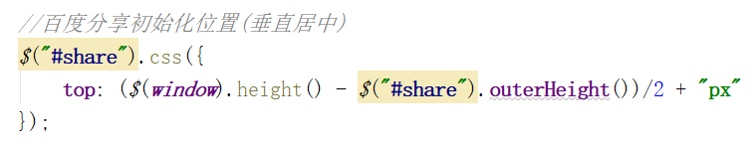
重难点分析-1
此时，我们需要使用定位来实现盒子隐藏状态,通过js来实现盒子垂直居中

Slide 6
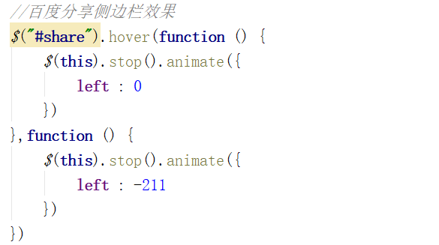
重难点分析-2
2、当鼠标连续移入移出分享时,在盒子动画效果没有完全完成之前,会多次触发动画效果,所以我们在执行新动画之前停止上一次的动画。

Slide 7
技能总结
1、jQuery选择器的使用
2、jQuery事件的使用
3、jQuery动画方法animate的使用
4、jQuery设置css样式的使用
5、CSS定位属性的使用

